Slide 1
ベルトアクション トレジャー(仮)
チーム高松
中田 小山 森本 池田

Slide 2
謎解きベルトスクロールアクション
トレジャーハンターの主人公は借金を返すため仲間からの情報を頼りに宝が眠る遺跡にたどり着いた
果たして彼は数々の罠や謎を乗り越え、一獲千金をすることができるのか・・・
待ち受ける謎
プレイヤーのアクション
遺跡を進む途中で謎解き要素が出てくる
プレイヤーはヒントやアイテムを集めて進まなければならない
最初は簡単な謎だが進むごとにアイテムも増えて
謎が複雑になっていく
移動
ジャンプ
調べる
アイテム使用

Slide 3
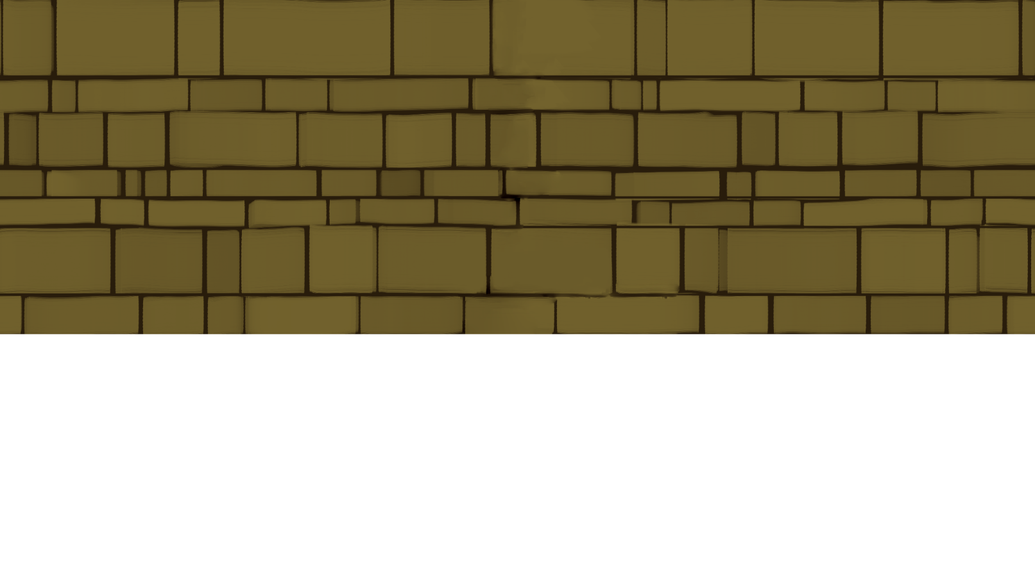

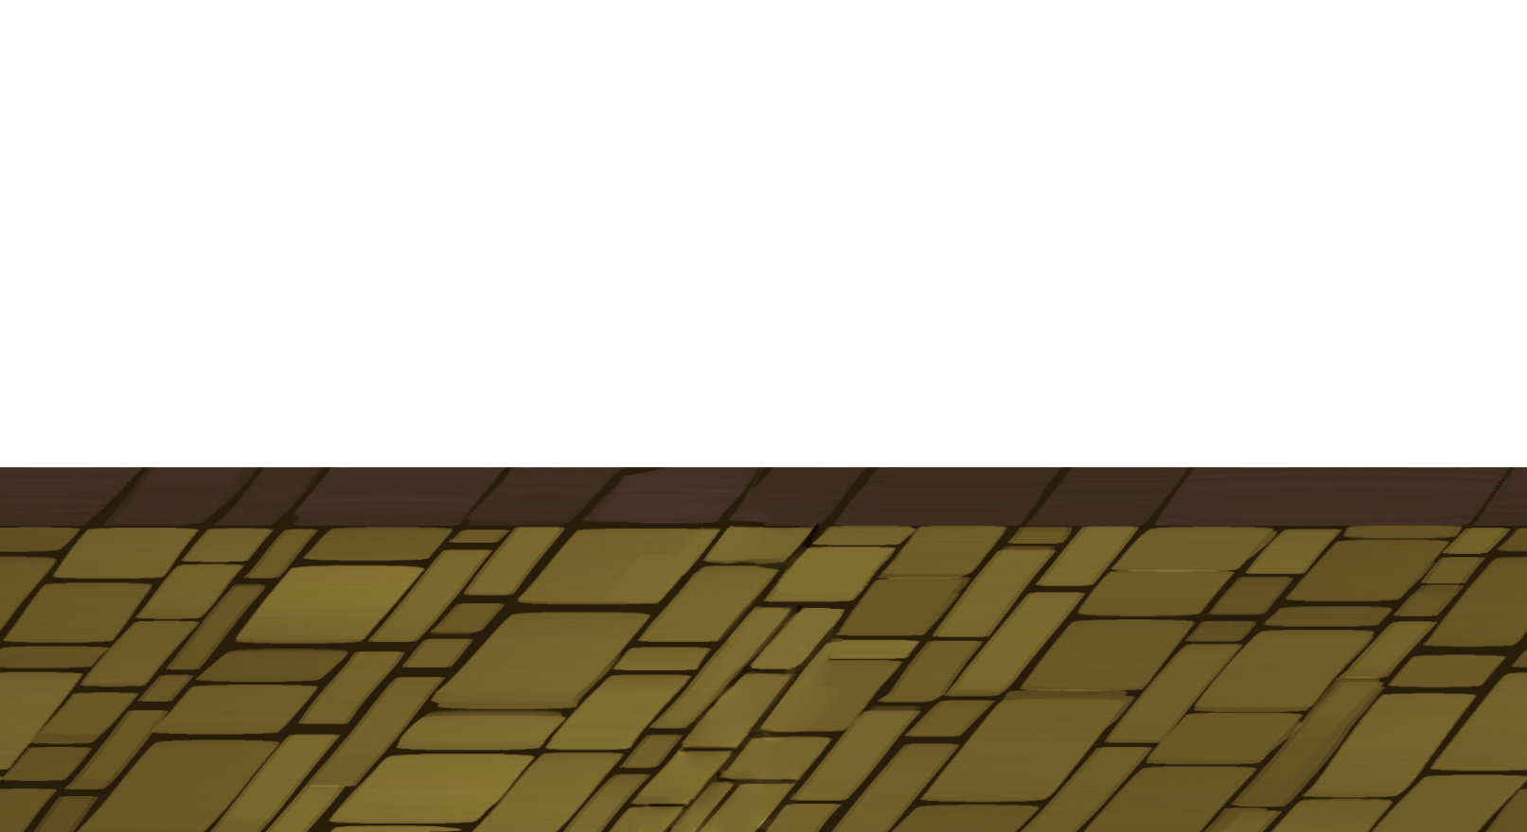










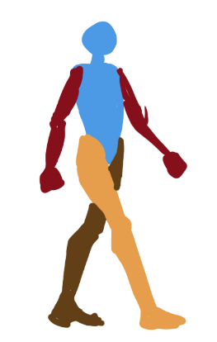
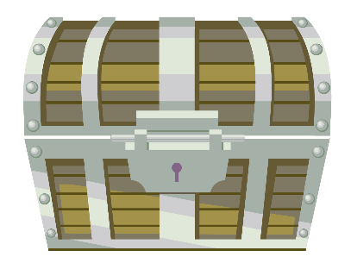
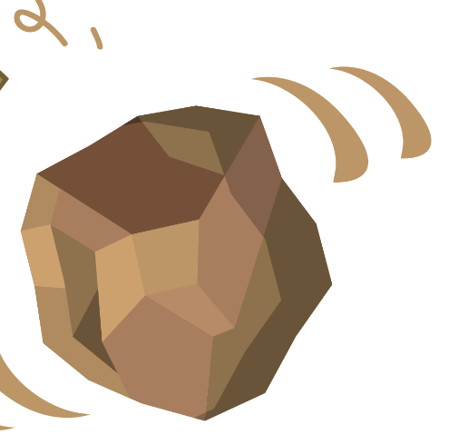



ライフがなくなるとゲームオーバー
クリアタイムを競う
TIME 06:08
謎を解いて
アイテムゲット
プレイヤー(仮)
トラップに当たると
ダメージ
手に入れたアイテム
謎解き等で使う

Slide 4
ブラッシュアップ１
謎解き継続×
謎解き以外★
謎を増やす
ランゲーム
謎をランダムにする
ディフェンスゲーム
タワーディフェンス

Slide 5
ブラッシュアップ２
ランゲーム決定
エンドレス耐久 距離
ライフ３つ
移動 前後 左右
トラップ
例：岩、とげ
時間があれば追加
アイテム
競技性
進んだ距離で競う
ジャンプ 奥行
障害物を避ける

Slide 6

ライフがなくなるとゲームオーバー
１.１１ｋｍ
疾走距離を競う
プレイヤー(仮)
トラップに当たると
ダメージ
アイテム拾う「回復」

